Slide 1
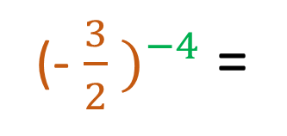
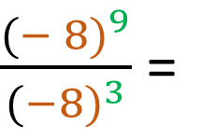
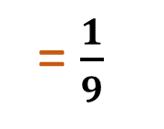
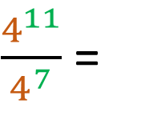
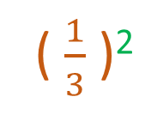
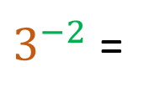
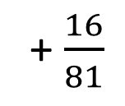

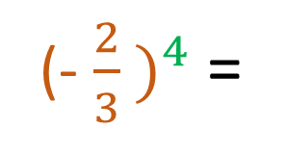
PRAVILA POTENCIRANJA
1. Množenje potenc z enako osnovo
1
5⁸
Pravilo: Osnovo prepišemo, eksponente pa seštejemo.
5³ · 5 · 5⁴ =
2. Deljenje potenc z enako osnovo
9⁷ : 9⁴ =
9³
Pravilo: Osnovo prepišemo, eksponente pa odštejemo.
$\frac{4^{11}}{4^{7}}$ =
$\frac{{(− 8)}^{9}}{{(−8)}^{3}}$ =
3⁵ : 3⁷ =
4¹¹ : 4⁷ =
4⁴
(- 8)⁶
$$3^{−2}$$
(- ${\frac{3}{2} )}^{−4}$ =
(- ${\frac{2}{3} )}^{4}$ =
+ $\frac{16}{81}$
$3^{−2}$ =
( $\frac{1}{3}$ )²
= $\frac{1}{9}$
Če izpustimo znak minus v eksponentu moramo zapisati obratno vrednost osnove.

Slide 2
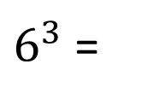
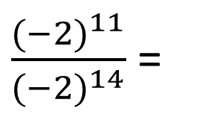

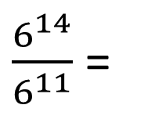
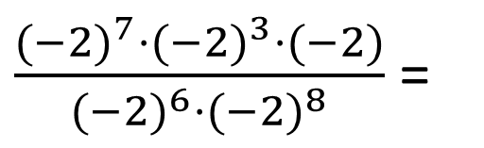

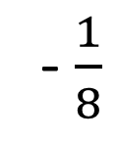
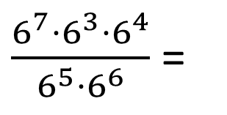
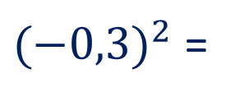
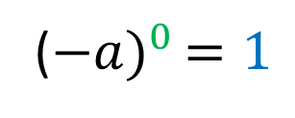
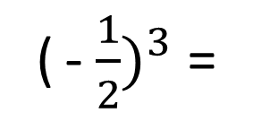
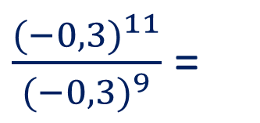

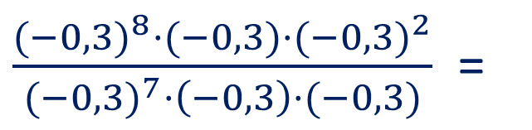
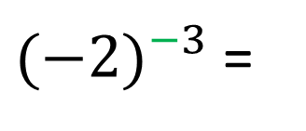
$$5^{0 }=1$$
$${( −7)}^{0 }=1$$
$$a^{0 }=1$$
(${−a)}^{0 }=1$
Če je stopnja potence 0 je vrednost potence vedno 1.
3. VAJA: Izračunaj vrednost izraza
$\frac{6^{7}·6^{3}·6^{4}}{6^{5}·6^{6}}$ =
$\frac{6^{14}}{6^{11}}$ =
$6^{3}$ =
216
$\frac{{(−0,3)}^{8}·(−0,3)·{(−0,3)}^{2}}{{(−0,3)}^{7}·\left(−0,3\right)·(−0,3)}$ =
$\frac{{(−0,3)}^{11}}{{(−0,3)}^{9}}$ =
${(−0,3)}^{2}$ =
+ 0,09
obratna vrednost
$\frac{{(−2)}^{7}·{(−2)}^{3}·(−2)}{{(−2)}^{6}·{(−2)}^{8}}$ =
$\frac{{(−2)}^{11}}{{(−2)}^{14}}$ =
( - ${\frac{1}{2})}^{3}$ =
- $\frac{1}{8}$
${(−2)}^{−3}$ =

Slide 3
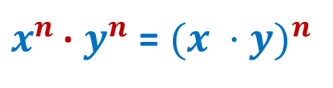
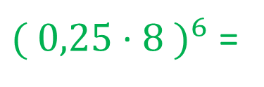
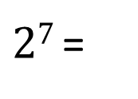
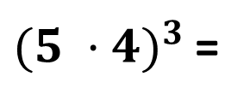
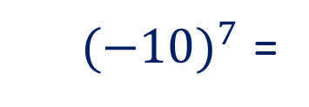

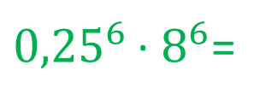
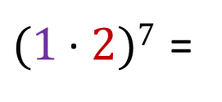
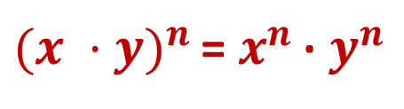
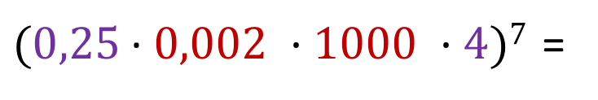
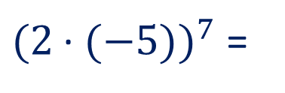
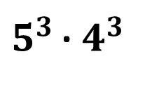
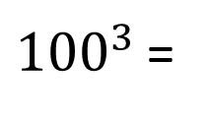
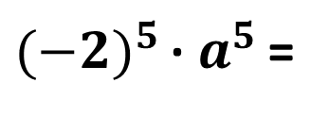
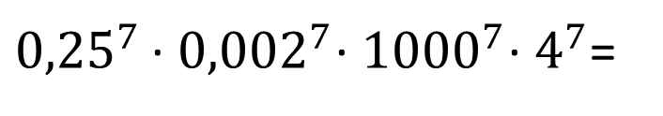
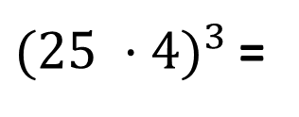
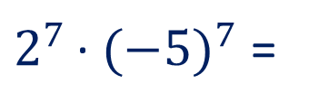
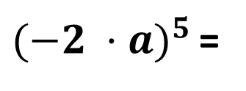
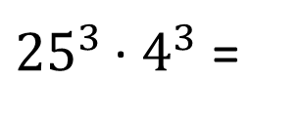
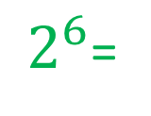
4. Potenciranje produkta
- Potenciramo vsak faktor posebej
${(x ·y)}^{n }$= $x^{n }$· $y^{n}$
${(5 ·4)}^{3 }$=
$5^{3 }$· $4^{3}$
${(−2 ·a)}^{5 }$=
${(−2)}^{5 }$· $a^{5 }$=
- 32 · $a^{5}$
$x^{n }$· $y^{n}$ = ${(x ·y)}^{n }$
Množenje potenc, ki imajo enako stopnjo (eksponent)__SPRETNO RAČUNANJE.
${25}^{3 }$· $4^{3}$ =
${(25 ·4)}^{3 }$=
${100}^{3 }$=
1000 000
${0,25}^{6 }$· $8^{6}$=
${( 0,25}^{ }$· ${8 )}^{6}$ =
$2^{6}$=
64
${0,25}^{7 }$· ${0,002}^{7}$· ${1000}^{7}$· $4^{7}$=
${(0,25}^{ }$· $0,002 ·1000 ·4)7$ =
${(1}^{ }$· $2)7$ =
$27$ =
128
$2^{7 }$· ${(−5)}^{7}$ =
${(2}^{ }$· ${(−5))}^{7}$ =
${(−10)}^{7}$ =
– 10 000 000

Slide 4
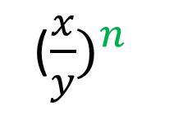
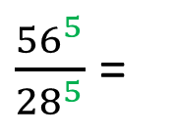
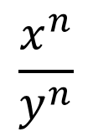
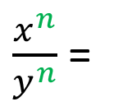

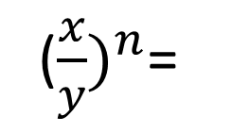
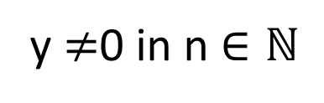
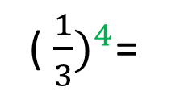

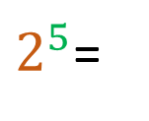
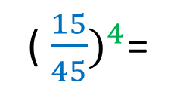
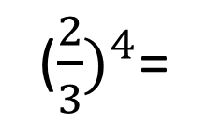


4. Potenciranje količnika
$$\frac{x^{n}}{y^{n}}$$
(${\frac{x}{y})}^{n}$=
y $≠$0 in n $∈ℕ$
(${\frac{2}{3})}^{4}$=
$\frac{2^{4}}{3^{4}}$
Velja tudi obratno, če imata števec in imenovalec enako stopnjo.
$\frac{x^{n}}{y^{n}}$ =
(${\frac{x}{y})}^{n}$
To pravilo uporabimo za spretno računanje.
$\frac{{15}^{4}}{{45}^{4}}$ =
$$\frac{1}{81}$$
( ${\frac{15}{45})}^{4}$=
( ${\frac{1}{3})}^{4}$=
Ulomek krajšamo s številom 15.
$\frac{{56}^{5}}{{28}^{5}}$ =
( ${\frac{56}{28})}^{5}$=
$2^{5}$=
32
Ulomek spremenimo v cele dele.

Slide 5













${(x :y)}^{n }$= $x^{n }$: $y^{n}$
in
$x^{n }$: $y^{n}$= ${(x :y)}^{n }$
y $≠$0 in n $∈ℕ$
${15}^{3}$: $5^{3}$=
(15 : ${5)}^{3}$=
$3^{3}$=
27
100 : 25 = 4
${10}^{4}$: ${2,5}^{4}$=
(10 : ${2,5)}^{4}$=
$4^{4}$=
256
16 · 16 = 256
(– ${\frac{5}{7})}^{9}$ · ${(1\frac{2}{5})}^{9}$=
(– $\frac{5}{7}$ · ${1\frac{2}{5})}^{9}$=
(– $\frac{5·7 }{7·5 }$ $)^{9}$=
${(−1)}^{9}$=
– 1
Ulomke krajšamo

Slide 6










5. Potenciranje potenc
Množenje potenc z enako osnovo.
Potenčno osnovo prepišemo, stopnje pa seštejemo.
4
$$3^{8}$$
${(3}^{2}$) =
$3^{2}$· $3^{2}$· $3^{2}$· $3^{2}$=
Potenčna osnova je $3^{2}$, zapišemo jo štirikrat.
2 · 4 = 8
Potenco potenciramo tako, da osnovo prepišemo, potenčna eksponenta pa pomnožimo.
VAJA: Izračunaj vrednost izraza
Delenje potenc, ki imajo enak potenčni eksponent –spretno računanje.
2· 4 = 8
$${\left({\left(\frac{4}{9}\right)}^{2}\right)}^{4}:{\left({\left(2\frac{2}{3}\right)}^{4}\right)}^{2}:{\left(\frac{1}{6}\right)}^{6}=$$
$${\left(\frac{4}{9}\right)}^{8}:{\left(\frac{8}{3}\right)}^{8}:{\left(\frac{1}{6}\right)}^{6}=$$
$${\left(\frac{4}{9} :\frac{8}{3}\right)}^{8}:{\left(\frac{1}{6}\right)}^{6}=$$
$${\left(\frac{4⋅3·1 ·1 }{9⋅8 ·2 ·3 }\right)}^{8}:{\left(\frac{1}{6}\right)}^{6}=$$
Zapis celih delov in ulomka samo z ulomkom.
$${\left(\frac{1}{6}\right)}^{8}:{\left(\frac{1}{6}\right)}^{6}=$$
${\left(\frac{1}{6}\right)}^{2}$=
$$\frac{1}{36}$$
Potenčno osnovo prepišemo, stopnjo pa odštejemo, ker imamo deljenje potenc z enako osnovo. .

